Slide 1
Chapter 3.1: Algorithm
(알고리즘)
이론 → 추적 예시 → Lean 4 구현 → 빈칸 연습
Rosen Ch.3 + Lean 4 + Python

Slide 2
Section 1
왜 알고리즘을 배우는가?
일상 속의 알고리즘과 컴퓨터과학에서의 의미

Slide 3
일상 속의 알고리즘
라면 끓이기
도서관에서 책 찾기
내비게이션
물 550ml 넣기
→ 끓으면 면+스프
→ 4분 30초
→ 완성
분류 번호 확인
→ 해당 서가 이동
→ 번호순 탐색
출발지/목적지 입력
→ 가능한 경로 계산
→ 최단 경로 제시
공통점: (1) 입력이 있다 (2) 정해진 단계를 따른다 (3) 결과가 나온다 (4) 반드시 끝난다
같은 문제를 푸는 방법이 여러 가지 있다.
어떤 방법이 더 빠른지 비교할 수 있어야 한다.
"이 문제는 절대 풀 수 없다"는 것도 증명할 수 있다.

Slide 4
알고리즘의 정의 (Definition 1)
알고리즘(algorithm)은 계산을 하거나, 문제를 풀기 위한
정확한 명령의 유한한 서열이다.
정확한(precise)
명령의(instructions)
유한한(finite)
각 단계가 모호하지 않다
반례: "적당히 섞는다"
수행해야 할 동작이다
단순한 관찰이 아님
반드시 끝나야 한다
반례: 무한 루프
'알고리즘'이라는 단어는 9세기 페르시아 수학자 알-콰리즈미(Al-Khowarizmi)의 이름에서 유래했다. algorism → algorithm으로 변형되어 오늘날에 이르렀다.

Slide 5
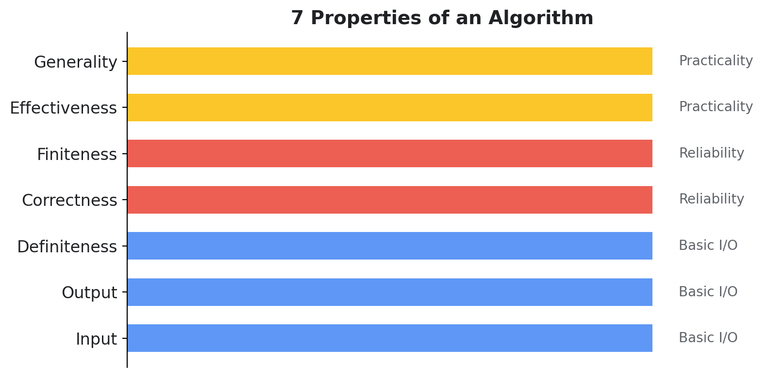
알고리즘의 7가지 속성
왜 7가지 모두 필요한가?
하나라도 빠지면 '알고리즘'이라
부를 수 없다.
- 유한성 없음 → 무한루프
- 정확성 없음 → 오답
- 명확성 없음 → 모호
- 일반성 없음 → 특수해만 가능
Lean 4는 유한성(종료 검사기)과 정확성(타입 검사기)을 자동으로 보장한다.

Slide 6
7가지 속성 (1): 입력 / 출력 / 명확성
1. 입력(Input)
2. 출력(Output)
특정한 집합으로부터 입력값을 받는다.
- 라면: 라면 종류, 물의 양
- 최댓값 찾기: 정수의 리스트
각 입력에 대해 출력값을 생성한다.
- 라면: 완성된 라면
- 최댓값 찾기: 가장 큰 정수
3. 명확성(Definiteness)
각 단계가 명확하게 정의되어야 한다.
"물을 550ml 넣는다" (O) vs "물을 적당히 넣는다" (X)
컴퓨터는 "적당히"를 이해하지 못한다. 인간도 마찬가지 — 당신의 "적당히"와 나의 "적당히"는 다르다.
프로그래밍에서의 명확성: 모든 조건 분기를 빠짐없이 처리해야 한다. Lean 4는 이를 패턴 매칭으로 강제한다.

Slide 7
7가지 속성 (2): 정확성 / 유한성 / 효율성 / 일반성
4. 정확성(Correctness)
5. 유한성(Finiteness)
어떤 입력에도 항상 정답을 구해야 한다.
증명하는 것이 가장 어렵고 중요하다.
유한한 횟수의 단계로 반드시 끝나야 한다.
Lean 4의 종료 검사기가 자동 보장한다.
6. 효율성(Effectiveness)
7. 일반성(Generality)
각 단계를 유한한 시간에 수행 가능해야 한다.
"우주의 모든 원자를 세라" → 불가능
모든 적법한 입력에 적용 가능해야 한다.
[1,2,3]에서만 동작하면 부족하다.
이 7가지 속성 중 정확성과 유한성은 Lean 4가 가장 강력하게 검증하는 부분이다.

Slide 8
의사 코드(Pseudocode)란?
알고리즘을 사람이 읽을 수 있는 형태로 표현한 것이다.
특정 프로그래밍 언어에 종속되지 않는다.
요소 | 의미 | 예시
procedure | 알고리즘의 시작 | procedure max(a1,...,an)
:= | 값을 변수에 할당 | max := a1
for i := 1 to n | i를 1부터 n까지 반복 | 반복문
while 조건 | 조건이 참인 동안 반복 | 조건 반복문
if 조건 then | 조건이 참이면 실행 | 조건문
return 값 | 결과를 반환하고 종료 | return max
이 수업의 흐름
의사 코드
↓
Lean 4
↓
Python
세 가지 표현을 1:1로
대응시키며 학습한다.

Slide 9
Section 2
예제 1: 최댓값 찾기
Finding the Maximum — 가장 기본적인 알고리즘

Slide 10
최댓값 찾기: 핵심 아이디어
문제: 유한한 길이의 수열에서 가장 큰 값을 찾아라.
전진하며 기록 갱신
일상 비유: 줄 서 있는 학생들 중 가장 키가 큰 학생 찾기
모든 학생을 한꺼번에 비교할 수는 없다.
한 번에 두 명씩만 비교할 수 있다.
1. 첫 번째 학생을 '현재 최대'로 기억
2. 다음 학생과 비교
3. 더 크면 '현재 최대' 갱신
4. 마지막까지 반복
5. 최종 '현재 최대'가 답
이 전략을 scan and update라 부른다. 육상 경기에서 현재 기록 보유자를 계속 업데이트하는 것과 같다.

Slide 11
최댓값 추적 예시: [8, 4, 11, 3, 10]
단계 | 비교 대상 | 현재 max | 갱신? | 이유
초기 | - | 8 | 초기값 | 첫 번째 원소
1 | 4 | 8 | X | 4 ≤ 8
2 | 11 | 11 | O | 11 > 8
3 | 3 | 11 | X | 3 ≤ 11
4 | 10 | 11 | X | 10 ≤ 11
결과: max = 11, 비교 횟수 = 4회 = n - 1. 어떤 입력이 와도 항상 정확히 n - 1번 비교한다.
왜 n - 1번인가? 원소가 n개이면, 첫 번째를 기준으로 잡고
나머지 n - 1개와 비교한다. 따라서 시간복잡도는 Θ(n).

Slide 12
최댓값: 의사 코드
Pseudocode
코드 해석
procedure max(a1, a2, ..., an: integers)
max := a1
for i := 2 to n
if max < ai then max := ai
return max
1. 첫 원소를 max에 저장
2. 2번째부터 n번째까지 반복
3. 현재 max보다 크면 갱신
4. 최종 max 반환
이 의사 코드를 다음 슬라이드에서 Lean 4로 1:1 번역한다.

Slide 13
최댓값: Lean 4 구현
Lean 4
의사 코드 | Lean 4
max := a1 | | [a] => a
for i := 2 to n | | a :: as =>
if max < ai | if a ≥ m
return max | 함수 반환값
-- Lean 4: 최댓값 찾기
def myMax : List Nat → Nat
| [] => 0 -- 빈 리스트: 기본값
| [a] => a -- 원소 하나: 그것이 최대
| a :: as => -- 첫 원소 a + 나머지 as
let m := myMax as -- 재귀 호출
if a ≥ m then a else m
#eval myMax [8, 4, 11, 3, 10] -- 11
핵심: 의사 코드의 for 루프가 Lean 4에서는 재귀 + 패턴 매칭으로 표현된다. Lean 4는 함수형 언어이므로, 반복문 대신 재귀가 자연스럽다.

Slide 14
최댓값: Python 구현
Python
의사 코드 | Python
max := a1 | max_val = lst[0]
for i:=2 to n | for i in range(1,n):
if max < ai | if lst[i] > max_val:
return max | return max_val
def my_max(lst):
if not lst:
return 0
max_val = lst[0] # 첫 원소를 max로
for i in range(1, len(lst)):
if lst[i] > max_val:
max_val = lst[i] # 갱신
return max_val
print(my_max([8, 4, 11, 3, 10])) # 11
Python은 의사 코드와 거의 1:1로 대응된다. Lean 4는 재귀, Python은 for 루프 — 같은 알고리즘의 다른 표현이다.

Slide 15
재귀가 동작하는 원리
Lean 4 trace
myMax [8, 4, 11, 3, 10]
= let m := myMax [4, 11, 3, 10] in if 8 ≥ m then 8 else m
= let m := myMax [11, 3, 10] in if 4 ≥ m then 4 else m
= let m := myMax [3, 10] in if 11 ≥ m then 11 else m
= let m := myMax [10] in if 3 ≥ m then 3 else m
= 10 (기저 경우: 원소 하나)
= if 3 ≥ 10 then 3 else 10 = 10
= if 11 ≥ 10 then 11 else 10 = 11
= if 4 ≥ 11 then 4 else 11 = 11
= if 8 ≥ 11 then 8 else 11 = 11
재귀: 먼저 끝까지 내려간 뒤, 결과를 거꾸로 올라오며 합친다. 마트료시카 인형을 열고 닫는 것과 같다.

Slide 16
최댓값: 빈칸 연습
Lean 4 Exercise
힌트
def myMax : List Nat → Nat
| [] => ___ -- (a) 빈 리스트?
| [a] => ___ -- (b) 원소 하나?
| a :: as =>
let m := ___ -- (c) 재귀 호출?
if ___ then a else m -- (d) 비교 조건?
(a) 빈 리스트에는 원소가 없으므로 기본값 0
(b) 원소가 하나뿐이면 그것이 최대
(c) myMax as — 재귀 호출
(d) a ≥ m
정답: (a) 0 (b) a (c) myMax as (d) a ≥ m
Answer
def myMax : List Nat → Nat
| [] => 0 | [a] => a | a :: as => let m := myMax as; if a ≥ m then a else m

Slide 17
Section 3
예제 2: 선형 탐색
Linear Search — 가장 단순하지만 범용적인 탐색

Slide 18
선형 탐색: 핵심 아이디어
문제: 리스트에서 특정 값 x의 위치를 찾아라. 없으면 0을 반환하라.
일상 비유
왜 "선형"인가?
정리가 안 된 서랍에서 열쇠 찾기
1. 서랍을 하나씩 열어본다
2. 열쇠가 있으면 찾은 것
3. 마지막까지 없으면 "없다"
리스트의 처음부터 끝까지
일직선(linear)으로 탐색하기 때문이다.
첫 번째, 두 번째, 세 번째...
순서대로 하나씩 살펴본다.
언제 사용하는가?
- 리스트가 정렬되어 있지 않을 때 (이진 탐색 불가)
- 리스트가 작을 때 (n이 작으면 이진 탐색과 차이 미미)
- 한 번만 찾을 때 (정렬 비용이 더 클 수 있음)

Slide 19
선형 탐색 추적: [3, 5, 7, 8, 10]에서 7 찾기
위치 | 원소 | 비교 | 결과
1 | 3 | 3 = 7? | 아니오, 다음
2 | 5 | 5 = 7? | 아니오, 다음
3 | 7 | 7 = 7? | 예! 위치 3 반환
비교 횟수: 3회
만약 4를 찾는다면?
위치 | 원소 | 비교 | 결과
1~5 | 3,5,7,8,10 | 모두 != 4 | 전부 아니오
비교 횟수: 5회 (전체 다 봄) → 0 반환
복잡도
최악: n번 → O(n)
최선: 1번 → O(1)
평균: (n+1)/2 → O(n)

Slide 20
선형 탐색: Lean 4 구현
Lean 4
Option 이란?
def linearSearch [BEq a] (x : a)
: List a → Option Nat
| [] => none
| a :: as =>
if a == x then some 0
else match linearSearch x as with
| none => none
| some i => some (i + 1)
#eval linearSearch 7 [3,5,7,8,10]
-- some 2 (0-indexed)
"값이 있을 수도, 없을 수도
있다"를 표현하는 타입이다.
some v → 값 v 존재
none → 값 없음
0을 반환하는 것보다 안전하다.
의사 코드 | Lean 4
while | 재귀
ai = x? | a == x
loc := i | some i
loc := 0 | none

Slide 21
선형 탐색: Python 구현
Python
Python -1 vs Lean none
def linear_search(x, lst):
for i in range(len(lst)):
if lst[i] == x:
return i # 찾았다!
return -1 # 못 찾음
print(linear_search(7, [3,5,7,8,10])) # 2
print(linear_search(4, [3,5,7,8,10])) # -1
Python: -1 = 못 찾음 (관례)
Lean 4: none = 못 찾음 (타입)
Lean 4의 Option이 더 안전하다.
-1이 진짜 인덱스일 수 있으므로.
의사 코드 | Lean 4 | Python
while (i<=n and ai!=x) | 재귀 + 패턴 매칭 | for i in range(len(lst)):
location := i | some i | return i
location := 0 | none | return -1

Slide 22
선형 탐색: 빈칸 연습
Exercise
힌트
def linearSearch [BEq a] (x : a)
: List a → Option Nat
| [] => ___ -- (a)
| a :: as =>
if ___ then some 0 -- (b)
else match ___ with -- (c)
| none => ___ -- (d)
| some i => ___ -- (e)
(a) 빈 리스트 → ?
(b) 현재 원소와 비교
(c) 나머지에서 재귀
(d) 나머지에도 없으면?
(e) 위치 보정 +1
정답: (a) none (b) a == x (c) linearSearch x as (d) none (e) some (i + 1)

Slide 23
Section 4
예제 3: 이진 탐색
Binary Search — 정렬된 리스트에서의 극적인 속도 향상

Slide 24
이진 탐색: 전화번호부의 지혜
전제 조건: 리스트가 오름차순으로 정렬되어 있어야 한다!
전화번호부에서 "김철수" 찾기
핵심 통찰: 매 단계마다 절반
1. 정가운데를 편다
2. "ㄴ" 부분 → "김"은 뒤 → 뒤쪽 절반만
3. 뒤쪽의 정가운데를 편다
4. "ㅂ" 부분 → "김"은 앞 → 앞쪽 절반만
5. 범위를 계속 줄여 나간다
아무도 전화번호부를 첫 페이지부터
읽지 않는다!
n개의 원소가 있으면:
- 1단계 후: n/2개
- 2단계 후: n/4개
- 3단계 후: n/8개
- ...
- k단계 후: n/2ᵏ개
n/2ᵏ = 1일 때 종료
→ k = log2(n)
"정렬되어 있다"는 조건 하나가 O(n)을 O(log n)으로 바꾼다. 공짜 점심은 없다 — 먼저 정렬하는 비용이 필요하다.

Slide 25
이진 탐색 추적: 14개 원소에서 19 찾기
[1, 3, 5, 7, 8, 10, 12, 15, 16, 18, 19, 20, 22, 25]
단계 | lo | hi | mid | arr[mid] | 비교 | 다음 범위
1 | 0 | 13 | 6 | 12 | 12 < 19 | 오른쪽 [7..13]
2 | 7 | 13 | 10 | 19 | 19 = 19 | 발견!
결과
mid 계산법
단 2번의 비교로 14개 원소에서
19를 찾았다!
선형 탐색이었다면 11번
비교가 필요했을 것이다.
mid = (lo + hi) / 2
(정수 나눗셈, 소수점 버림)
예: (0 + 13) / 2 = 6
예: (7 + 13) / 2 = 10

Slide 26
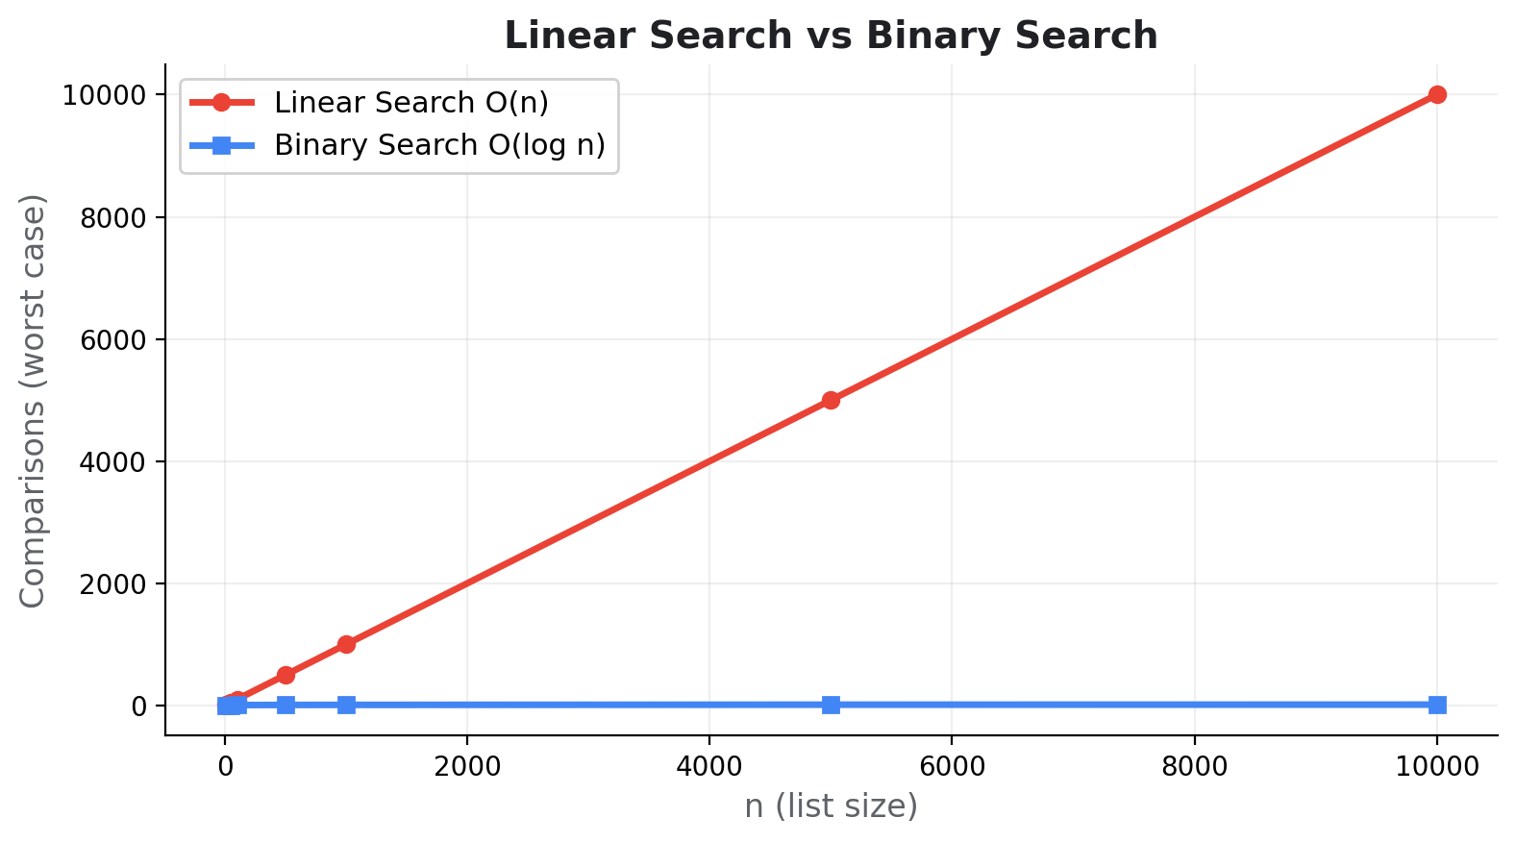
선형 vs 이진: 극적인 차이
n | 선형 | 이진 | 차이
10 | 10 | 4 | 2.5x
100 | 100 | 7 | 14x
1,000 | 1K | 10 | 100x
1,000,000 | 1M | 20 | 50,000x
n이 100만일 때 50,000배 차이. log2(1,000,000) = 약 20. 이것이 '로그의 마법'이다.

Slide 27
이진 탐색: Lean 4 구현
Lean 4
termination_by
def binarySearch (arr : Array Nat) (x : Nat)
: Option Nat :=
go 0 (arr.size - 1)
where
go (lo hi : Nat) : Option Nat :=
if lo > hi then none
else
let mid := (lo + hi) / 2
let v := arr[mid]!
if v == x then some mid
else if v < x then go (mid + 1) hi
else if mid == 0 then none
else go lo (mid - 1)
termination_by hi - lo
Lean 4는 모든 함수가
반드시 종료됨을 보장한다.
termination_by hi - lo
= "매 재귀 호출마다
hi - lo가 줄어들므로
결국 종료된다"
Array vs List
Array: 인덱스 접근 O(1)
List: 인덱스 접근 O(n)
이진 탐색은 arr[mid]에
빠르게 접근해야 하므로
Array가 적합하다.

Slide 28
이진 탐색: Python 구현
Python
while vs 재귀
def binary_search(arr, x):
lo, hi = 0, len(arr) - 1
while lo ≤ hi:
mid = (lo + hi) // 2
if arr[mid] == x:
return mid # 찾았다!
elif arr[mid] < x:
lo = mid + 1 # 오른쪽
else:
hi = mid - 1 # 왼쪽
return -1
arr = [1,3,5,7,8,10,12,15,16,18,19,20,22,25]
print(binary_search(arr, 19)) # 10
Python: while lo ≤ hi
→ 의사 코드와 거의 동일
Lean 4: 재귀 + termination_by
→ 종료 증명 포함
Python은 종료를 보장하지 않는다.
Lean 4는 컴파일러가 강제한다.
Python의 // 연산자는 정수 나눗셈(소수점 버림)이다. Lean 4에서도 Nat의 나눗셈은 자동으로 내림한다.

Slide 29
이진 탐색: 빈칸 연습
Exercise
힌트
go (lo hi : Nat) : Option Nat :=
if lo > hi then ___ -- (a)
else
let mid := ___ -- (b)
let v := arr[mid]!
if v == x then ___ -- (c)
else if v < x then ___ -- (d)
else if mid == 0 then none
else ___ -- (e)
termination_by hi - lo
(a) 범위가 빈 경우
(b) 중간 인덱스 계산
(c) 값을 찾은 경우
(d) 오른쪽 절반 탐색
(e) 왼쪽 절반 탐색
정답: (a) none (b) (lo+hi)/2 (c) some mid (d) go (mid+1) hi (e) go lo (mid-1)

Slide 30
Section 5
정렬 알고리즘
Sorting Algorithms — 버블 정렬과 삽입 정렬

Slide 31
버블 정렬: 큰 것이 떠오른다
문제: 리스트를 오름차순으로 정렬하라.
일상 비유: 키 순서 줄세우기
이름의 유래: bubble
1. 옆의 두 사람 키를 비교
2. 순서 잘못되면 위치 교환
3. 줄 처음~끝까지 한 번 훑기 (1 패스)
4. 가장 큰 사람이 맨 뒤로 이동
5. 반복하면 전체 정렬 완료
수영장 바닥에서 올라오는
공기 방울(bubble)처럼
큰 원소가 위로(뒤로) 떠오른다.
매 패스마다 아직 확정되지 않은
원소 중 가장 큰 것이 자기 자리를
찾아간다.
핵심 연산: 인접한 두 원소를 비교하고, 순서가 잘못되면 교환(swap)한다.

Slide 32
버블 정렬 추적: [3, 2, 4, 1, 5] — Pass 1
Pass 1
[3, 2, 4, 1, 5]
3>2 → 교환 → [2, 3, 4, 1, 5]
3<4 → 유지 → [2, 3, 4, 1, 5]
4>1 → 교환 → [2, 3, 1, 4, 5]
4<5 → 유지 → [2, 3, 1, 4, 5]
결과: 5가 맨 뒤에 확정!
Pass 1이 끝나면 가장 큰 원소 5가 맨 뒤에 자리잡는다. 다음 패스에서는 5를 제외하고 반복한다.
비교 횟수: 4회 (n - 1 = 5 - 1)

Slide 33
버블 정렬 추적: Pass 2 ~ 4
Pass 2
Pass 3
Pass 2: [2,3,1,4,5]
2<3 유지 / 3>1 교환 / 3<4 유지
→ [2, 1, 3, 4, 5]
Pass 3: [2,1,3,4,5]
2>1 교환 / 2<3 유지
→ [1, 2, 3, 4, 5]
Pass 4
비교 횟수 합산
Pass 4: [1,2,3,4,5]
교환 없음 → 정렬 완료!
Pass 1: 4회
Pass 2: 3회
Pass 3: 2회
Pass 4: 1회
합계: 4+3+2+1 = 10
= n(n−1)/2 = 5x4/2
복잡도: Θ(n²). n=100만이면 약 5000억 번 비교 — 현대 컴퓨터로도 약 500초(8분 이상).

Slide 34
버블 정렬: Lean 4 구현
Lean 4
구조 분석
def bubblePass (arr : Array Nat) (n : Nat)
: Array Nat :=
go arr 0
where
go (a : Array Nat) (i : Nat) : Array Nat :=
if i + 1 ≥ n then a
else
let a' := if a[i]! > a[i+1]!
then a.swap! i (i+1) else a
go a' (i + 1)
termination_by n - i
def bubbleSort (arr : Array Nat) : Array Nat :=
go arr arr.size
where ...
bubblePass:
한 번의 패스를 수행한다.
인접 원소를 비교하고 교환.
bubbleSort:
bubblePass를 n-1번 반복.
매 반복마다 범위를 줄인다.
swap!: 배열의 i번째와
i+1번째를 교환하는 함수.

Slide 35
버블 정렬: Python 구현
Python
Python swap 문법
def bubble_sort(lst):
arr = lst[:] # 원본 보존 (복사)
n = len(arr)
for i in range(n - 1): # n-1번 패스
for j in range(n - 1 - i): # 범위 축소
if arr[j] > arr[j+1]:
arr[j], arr[j+1] = arr[j+1], arr[j]
return arr
print(bubble_sort([3, 2, 4, 1, 5]))
# [1, 2, 3, 4, 5]
a, b = b, a
이것은 Python만의 간결한
교환(swap) 문법이다.
C/Java에서는:
temp = a
a = b
b = temp
3줄이 1줄로 줄어든다!
의사 코드 | Lean 4 | Python
for i:=1 to n-1 | go (n-1) 재귀 | for i in range(n-1):
for j:=1 to n-i | go arr 0 내부 재귀 | for j in range(n-1-i):
interchange | a.swap! i (i+1) | arr[j],arr[j+1]=arr[j+1],arr[j]

Slide 36
삽입 정렬: 카드 정리의 과학
일상 비유: 카드 게임에서 손에 든 카드 정리하기
핵심 아이디어
트럼프 카드를 떠올리자
1. 처음에 카드 1장 = 이미 정렬됨
2. 새 카드를 받으면 올바른 위치에
끼워 넣는다
3. 반복하면 전체가 정렬됨
"정렬된 부분"이 점점 커진다!
실제로 대부분의 사람이
무의식적으로 삽입 정렬을
사용한다.
새 카드 → 이미 정리된 카드 사이
올바른 위치에 삽입 → 완료!
핵심 연산: 새 원소를 정렬된 부분의 올바른 위치에 삽입. 버블 정렬의 '인접 교환'과 대비된다.

Slide 37
삽입 정렬 추적: [3, 2, 4, 1, 5]
단계 | 삽입할 원소 | 정렬된 부분 | 삽입 과정 | 결과
초기 | - | [3] | - | [3]
j=2 | 2 | [3] | 2<3, 3 앞에 | [2, 3]
j=3 | 4 | [2,3] | 4>3, 끝에 유지 | [2, 3, 4]
j=4 | 1 | [2,3,4] | 1<2, 맨 앞에 | [1, 2, 3, 4]
j=5 | 5 | [1,2,3,4] | 5>4, 끝에 유지 | [1, 2, 3, 4, 5]
정렬된 부분이 [3] → [2,3] → [2,3,4] → [1,2,3,4] → [1,2,3,4,5]로 점점 커진다.

Slide 38
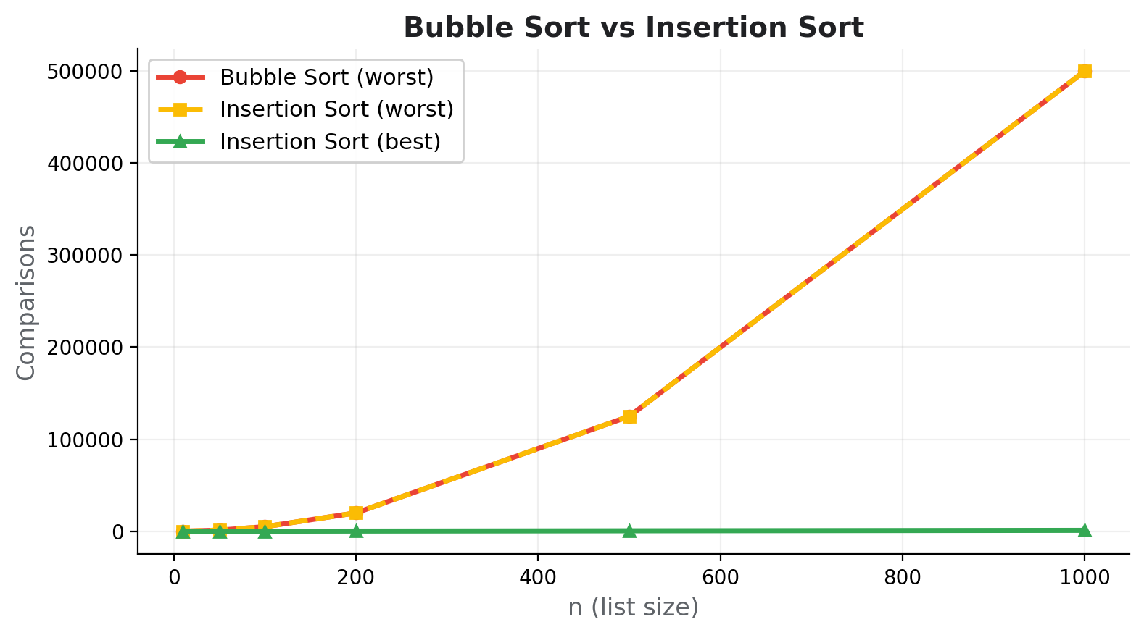
버블 정렬 vs 삽입 정렬
항목 | 버블 | 삽입
핵심 연산 | 인접 교환 | 올바른 삽입
최악 | Θ(n²) | Θ(n²)
최선 | O(n)* | O(n)
거의 정렬 | 느림 | 매우 빠름
* 최적화(교환 없으면 중단) 적용 시
삽입 정렬이 거의 정렬된 데이터에서 빠른 이유: 새 원소의 올바른 위치가 바로 근처에 있으므로 비교가 적다.

Slide 39
삽입 정렬: Lean 4 구현
Lean 4
코드가 간결한 이유
def insert (x : Nat) : List Nat → List Nat
| [] => [x]
| a :: as =>
if x ≤ a then x :: a :: as
else a :: insert x as
def insertionSort : List Nat → List Nat
| [] => []
| a :: as => insert a (insertionSort as)
#eval insertionSort [3, 2, 4, 1, 5]
-- [1, 2, 3, 4, 5]
패턴 매칭과 재귀를 사용하면
인덱스 관리가 불필요하다.
insert 함수가
"올바른 위치에 삽입"이라는
핵심만 정확히 표현한다.
의사 코드보다 오히려
Lean 4가 더 읽기 쉽다!
insert는 정렬된 리스트의 올바른 위치에 x를 삽입한다. insertionSort는 이를 재귀적으로 반복한다.

Slide 40
삽입 정렬: Python 구현
Python
함수형 vs 명령형
def insertion_sort(lst):
arr = lst[:]
for j in range(1, len(arr)):
key = arr[j] # 삽입할 원소
i = j - 1
while i ≥ 0 and arr[i] > key:
arr[i+1] = arr[i] # 한 칸 뒤로 밀기
i -= 1
arr[i+1] = key # 올바른 위치에 삽입
return arr
print(insertion_sort([3, 2, 4, 1, 5]))
# [1, 2, 3, 4, 5]
Lean 4 (함수형):
- insert: 새 리스트 반환
- 원본 수정 없음
Python (명령형):
- while: 제자리 밀어내기
- 배열 직접 수정
같은 알고리즘을 다른
"세계관"으로 표현한 것이다.
Lean 4의 insert 함수가 더 간결한 이유: 패턴 매칭으로 "올바른 위치 찾기"를 직접 표현하기 때문이다.

Slide 41
삽입 정렬: 빈칸 연습
Exercise
힌트
def insert (x : Nat) : List Nat → List Nat
| [] => ___ -- (a)
| a :: as =>
if ___ then x :: a :: as -- (b)
else a :: ___ -- (c)
def insertionSort : List Nat → List Nat
| [] => ___ -- (d)
| a :: as => ___ -- (e)
(a) 빈 리스트에 삽입?
(b) x를 앞에 놓는 조건?
(c) 아니면 재귀?
(d) 빈 리스트 정렬?
(e) 첫 원소를 나머지에?
정답: (a) [x] (b) x ≤ a (c) insert x as (d) [] (e) insert a (insertionSort as)

Slide 42
Section 6
욕심쟁이 알고리즘
Greedy Algorithms — 매 순간 최선의 선택은 전체 최선인가?

Slide 43
욕심쟁이 알고리즘: 핵심 아이디어
최적화 문제에서 각 단계마다 그 순간에 가장 좋은 선택을 한다.
일상 비유: 뷔페 접시 채우기
핵심 질문
가장 맛있어 보이는 것부터 담는다.
매 순간 최선의 선택을 한다.
하지만 결과적으로 최적의 식사가
아닐 수 있다 — 디저트 공간이 없다!
"각 단계의 최선"을 모으면
"전체의 최선"이 되는가?
→ 어떤 문제에서는 된다 (거스름돈)
→ 어떤 문제에서는 안 된다
→ 각 문제마다 증명이 필요하다!
욕심쟁이가 항상 최적은 아니다! 최적임을 증명하지 않으면 사용할 수 없다.

Slide 44
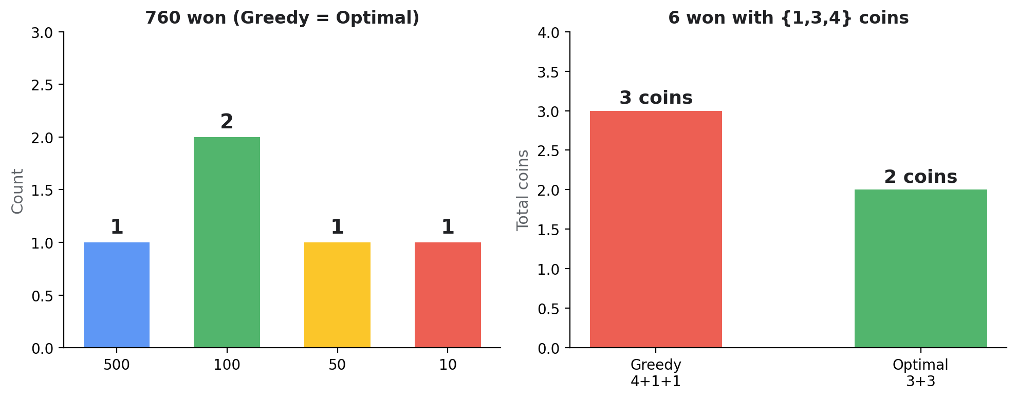
거스름돈 문제: 욕심쟁이의 성공과 실패
한국 동전(10,50,100,500원)에서는 욕심쟁이가 최적이다. 하지만 {1,3,4}원 같은 체계에서는 실패한다.

Slide 45
거스름돈: Lean 4 구현
Lean 4
코드 해석
def greedyChange (coins : List Nat) (amount : Nat)
: List (Nat x Nat) :=
go coins amount []
where
go : List Nat → Nat → List (Nat x Nat)
→ List (Nat x Nat)
| [], _, acc => acc
| _, 0, acc => acc
| c :: cs, rem, acc =>
let count := rem / c
go cs (rem % c) (acc ++ [(c, count)])
coins: 동전 목록(큰→작은)
amount: 거스름돈
/ : 정수 나눗셈 (몫)
% : 나머지
각 동전을 최대한 많이
사용한 뒤 다음 동전으로.
#eval greedyChange [500, 100, 50, 10] 760 → [(500, 1), (100, 2), (50, 1), (10, 1)]

Slide 46
거스름돈: Python 구현
Python
// vs /
def greedy_change(coins, amount):
result = []
for c in coins:
count = amount // c # 몫: 이 동전 최대 개수
if count > 0:
result.append((c, count))
amount %= c # 나머지: 남은 금액
return result
print(greedy_change([500,100,50,10], 760))
# [(500,1),(100,2),(50,1),(10,1)]
Python:
// = 정수 나눗셈 (몫)
% = 나머지
예: 760 // 500 = 1
760 % 500 = 260
Lean 4에서도 Nat의 /와 %가
동일하게 동작한다.
의사 코드 | Lean 4 | Python
가장 큰 동전부터 | c :: cs 패턴 | for c in coins:
count := rem / c | rem / c | amount // c
rem := rem mod c | rem % c | amount %= c

Slide 47
Section 7
→ (이면) vs ↔ (필요충분)
Lean 4에서 가장 중요한 두 논리 연결자의 차이

Slide 48
→ (이면) vs ↔ (필요충분조건)
→ : 한 방향 (일방통행)
↔ : 양방향 (양방향 도로)
"비가 오면 땅이 젖는다" (참)
역: "땅이 젖으면 비가 오는가?"
→ 반드시 아님 (스프링클러!)
Lean 4:
example (h : P → Q) (hp : P) : Q
:= h hp
"n이 짝수 ↔ n%2 = 0"
→: 짝수이면 나머지 0 (참)
←: 나머지 0이면 짝수 (참)
Lean 4:
h.mp hp -- → 방향
h.mpr hq -- ← 방향
항목 | → (이면) | ↔ (필요충분)
방향 | 한 방향 | 양방향
의미 | P이면 Q | P이면 Q이고, Q이면 P
Lean 4 구성 | intro hp; ... | constructor; ... (두 방향)
Lean 4 사용 | h hp / apply h | h.mp hp / h.mpr hq

Slide 49
→ 와 ↔ : Lean 4 증명 비교
→ (이면)
↔ (필요충분)
-- → : 한 방향만 증명
example (P Q : Prop)
(h : P → Q) (hp : P) : Q :=
h hp
-- apply 전술 버전
example (h : P → Q) (hp : P)
: Q := by
apply h
exact hp
-- ↔ : 두 방향 모두 증명
example (P : Prop) : P ↔ P := by
constructor
· intro hp; exact hp -- →
· intro hp; exact hp -- ←
-- 사용: 방향 추출
example (h : P ↔ Q) (hp : P) : Q
:= h.mp hp
↔ 는 사실 (P → Q) AND (Q → P) 와 같다. constructor를 쓰면 두 방향으로 나뉘고, 각각을 → 처럼 증명한다. mp = modus ponens, mpr = modus ponens reverse.

Slide 50
Section 8
정지 문제(The Halting Problem)
"풀 수 없는 문제"가 존재하는가? — 앨런 튜링의 대답

Slide 51
정지 문제: 풀 수 없는 문제
임의의 프로그램 P와 입력 I가 주어졌을 때,
"P가 입력 I에 대해 유한한 시간 안에 멈추는가?"를 판별하는 알고리즘은 존재하지 않는다.
증명 아이디어 (귀류법)
K(K)의 모순
1. H(P,I)가 존재한다고 가정
→ 멈추면 '멈춤', 아니면 '무한' 반환
2. 새 프로그램 K(P)를 만든다:
H(P,P)='멈춤' → 무한루프
H(P,P)='무한' → 멈춤
3. K(K)를 실행하면?
어느 쪽이든 모순 발생!
K(K) 멈춘다고 가정
→ H(K,K) = '멈춤'
→ K의 정의에 의해 무한루프
→ 모순!
K(K) 안 멈춘다고 가정
→ H(K,K) = '무한'
→ K의 정의에 의해 멈춤
→ 모순!
→ H는 존재할 수 없다.

Slide 52
이발사의 역설과 정지 문제
이 증명은 "이발사의 역설"과 구조가 같다:
"마을에서 스스로 면도하지 않는 사람만 면도해주는 이발사"는 존재할 수 없다.
이발사 → 정지 문제 대응
정지 문제의 의미
이발사 = 판별 함수 H
"스스로 면도하지 않는 사람"
= "멈추지 않는 프로그램"
"면도해준다" = "멈춤을 반환"
자기 자신에게 적용하면 모순!
모든 문제에 알고리즘이
존재하는 것은 아니다.
컴퓨터과학에서 가장 중요한
발견 중 하나이다.
앨런 튜링(Alan Turing, 1936)

Slide 53
의사 코드 vs Lean 4 vs Python: 패턴 비교
개념 | 의사 코드 | Lean 4 | Python
반복 | for i:=1 to n | 재귀 + 패턴 매칭 | for i in range(n):
조건 | if A then B | if A then B else C | if A: B
반환 | return x | 함수 반환값 | return x
교환 | interchange a,b | a.swap! i j | a,b = b,a
없음 | location := 0 | none (Option) | return -1
종료 | 유한성 가정 | termination_by 강제 | 보장 없음
의사 코드는 인간을 위한 것, Python은 컴퓨터를 위한 것, Lean 4는 수학적 정확성을 위한 것이다. 세 가지 모두 같은 알고리즘을 다른 관점에서 표현한다.

Slide 54
Section 9
종합 요약 및 연습
Chapter 3.1 핵심 정리

Slide 55
Chapter 3.1 핵심 요약
알고리즘 | 핵심 아이디어 | 최악 복잡도 | Lean 4 핵심 패턴
최댓값 | 전진하며 기록 갱신 | O(n) | 재귀 + if
선형 탐색 | 처음부터 끝까지 비교 | O(n) | 재귀 + Option
이진 탐색 | 절반씩 범위 축소 | O(log n) | 재귀 + termination_by
버블 정렬 | 인접 교환, 큰 것이 떠오름 | O(n²) | 이중 재귀 + swap
삽입 정렬 | 올바른 위치에 삽입 | O(n²) | insert + 재귀
욕심쟁이 | 매 순간 최선 선택 | 문제마다 다름 | 재귀 + 나눗셈/나머지
의사 코드의 for/while 루프 = Lean 4의 재귀 + 패턴 매칭. 반복문과 재귀는 동일한 표현력을 가진다.
정지 문제: 모든 문제에 알고리즘이 존재하는 것은 아니다 (Alan Turing, 1936).

Slide 56
종합 연습 1: 리스트의 합
Exercise
힌트
def listSum : List Nat → Nat
| [] => ___ -- (a)
| a :: as => ___ -- (b)
#eval listSum [1, 2, 3, 4, 5] -- 15
(a) 빈 리스트의 합은?
(b) 첫 원소 + 나머지의 합?
정답
Answer
| [] => 0 | a :: as => a + listSum as

Slide 57
종합 연습 2: 리스트의 길이
Exercise
힌트
def myLength : List a → Nat
| [] => ___ -- (a)
| _ :: as => ___ -- (b)
#eval myLength [10, 20, 30] -- 3
(a) 빈 리스트의 길이?
(b) 1 + 나머지의 길이?
정답
Answer
| [] => 0 | _ :: as => 1 + myLength as

Slide 58
종합 연습 3: 원소 포함 여부
Exercise
힌트
def contains [BEq a] (x : a)
: List a → Bool
| [] => ___ -- (a)
| a :: as => ___ -- (b)
#eval contains 3 [1,2,3,4] -- true
#eval contains 5 [1,2,3,4] -- false
(a) 빈 리스트에는 없다
(b) 현재 원소이거나
나머지에 있거나
정답
Answer
| [] => false | a :: as => a == x || contains x as

Slide 59
도전 연습: insert의 길이 보존 증명
Lean 4 Challenge
힌트
-- insert x l 의 길이 = l의 길이 + 1
theorem insert_length (x : Nat) (l : List Nat)
: (insert x l).length = l.length + 1 := by
sorry
l에 대한 귀납법을 사용한다.
induction l with
| nil => ...
| cons a as ih => ...
이 문제는 3.2절(함수의 증가)과 3.3절(복잡도)을 배운 후 다시 도전하면 좋다.
재귀 함수의 성질을 증명하는 것은 수학적 귀납법과 정확히 같은 구조이다.
"알고리즘이 올바르다"를 증명하는 것 — 이것이 Lean 4의 진정한 힘이다.

Slide 60
다음 시간 예고: 3.2 함수의 증가
3.2에서 배울 것
3.3에서 배울 것
Big-O 표기법: O, Omega, Theta
"이 알고리즘이 얼마나 빠른가?"를
수학적으로 정밀하게 표현하는 방법
예: 이진 탐색이 O(log n)이란
정확히 무슨 뜻인가?
복잡도 클래스: P vs NP
"빠르게 풀 수 있는 문제"와
"빠르게 검증할 수 있는 문제"의
차이
컴퓨터과학 최대의 미해결 문제:
P = NP 인가?
3.1에서 알고리즘을 배웠고, 3.2에서는 알고리즘의 "속도"를 측정하고, 3.3에서는 문제의 "난이도"를 분류한다.

Slide 61
Chapter 3.1 완료
알고리즘의 정의, 탐색, 정렬, 욕심쟁이, 정지 문제
Lean 4로 수학적 알고리즘을 형식화하는 첫 걸음

